Slide 1
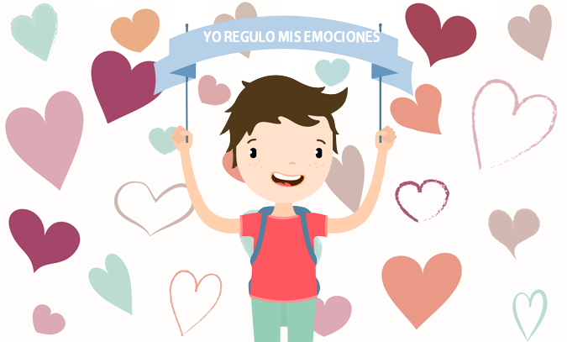
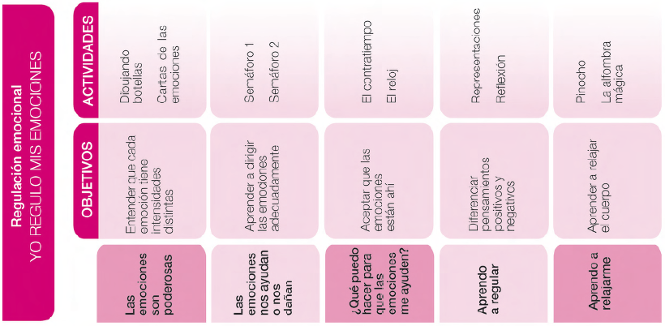
Actividades Primaria (6 – 9 Años)

Slide 2
Conciencia Emocional: Yo regulo mis emociones
NOMBRE | LAS EMOCIONES SON PODEROSAS: Dibujando botellas
OBJETIVOS | Entender que cada emoción tiene intensidades distintas. - Ver que todos y todas sentimos las mismas emociones. - Analizar las situaciones que provocan las distintas intensidades.
PROCEDIMIENTOS | Elegiremos las emociones básicas (rabia, alegría, pena...) y le asignaremos un color a cada una. Después elegiremos una de las emociones, por ejemplo la rabia (color negro). Dividiremos el aula en 4 grupos y daremos a cada grupo una botella de agua llena. Cada grupo meterá unas gotas de pintura en cada botella creando así intensidades distintas. Sentados y sentadas en círculo, comentaremos que lo mismo ocurre con las emociones, es decir, que todos y todas sentimos las mismas emociones aunque tal vez con intensidades distintas. A cada alumno y alumna se le asignará un folio en el que escribirá en qué situaciones siente esa intensidad de emoción. Una vez terminado, juntaremos a todos y todas y comentaremos.
RECURSOS | - Botellas - Agua - Pinturas - Folios
PLAZO | 60 minutos.
ORIENTACIÓN | El ejercicio se puede realizar con cualquier emoción. Los niños y niñas se dan cuenta de que lo que a una persona le produce una emoción con intensidad alta a otra persona puede producirle una emoción con intensidad baja.

Slide 3
Conciencia Emocional: Yo regulo mis emociones
NOMBRE | LAS EMOCIONES SON PODEROSAS: Cartas de emociones
OBJETIVOS | - Enriquecer el diccionario de emociones. - Ver la intensidad de las emociones.
PROCEDIMIENTOS | Haremos cartas con las siguientes emociones: miedo, tristeza, amor y alegría. Daremos una intensidad diferente a cada una. Repartiremos las cartas e iremos formando familias, recopilando las cartas correspondientes a cada emoción. Los alumnos y alumnas formarán grupos de 4, y a cada grupo se le dará un juego de cartas y se seguirán mismas normas que en el juego de cartas de familias. Se repartirán todas las cartas. Empezará quien esté a la derecha de quien ha repartido: pedirá a cualquier compañero o compañera, una por una, las cartas le falten para formar una familia. Para pedir una carta de una determinada familia, el alumno o alumna deberá tener alguna carta de esa familia de antemano. Si pide la carta y acierta (si su compañero o compañera la tiene, éste se la dará), continuará pidiendo cartas al compañero o compañera que desee hasta que falle (hasta que ese compañero o compañera no tenga la carta que le ha pedido). En ese momento el turno pasará al último alumno o alumna al que se le ha pedido una carta. Cuando se completa una familia, se deja en la mesa. Cuando se completen todas las familias, ganará quien más cartas haya logrado (no quien haya completado más familias).
RECURSOS | Cartas.
PLAZO | 60 minutos.
ORIENTACIÓN | Podemos utilizar las emociones que queramos. Otra variante puede ser el juego de memoria.

Slide 4
Conciencia Emocional: Yo regulo mis emociones
NOMBRE | LAS EMOCIONES NOS AYUDAN O NOS DAÑAN: El semáforo
OBJETIVOS | - Aprender a dirigir las emociones adecuadamente. - Identificar emociones. - Aceptar las emociones. - Analizar y valorar la respuesta adecuada. - Regular las emociones.
PROCEDIMIENTOS | Cada cual explicará una situación en la que perdió el control. Para ello, el profesor o profesora mencionará las siguientes situaciones: - Estamos jugando a fútbol y alumnos y alumnas más mayores vienen a quitarnos el campo. - Estoy haciendo cola y un o una compañero/a intenta colarse. - El profesor o profesora me pregunta algo, y como no sé la respuesta, mis compañeros y compañeras se ríen. Entre todos y todas elegiremos una situación y la analizaremos. Para ello el profesor o profesora tendrá 3 círculos: rojo, naranja y verde. ROJO: identificar la emoción que ha vivido en esa situación. NARANJA: reflexionar, identificar, analizar la situación. Analizar qué le ha hecho ponerse así. VERDE: Darse cuenta que hay muchas formas adecuadas de expresar las emociones. Hacerle frente a la situación sin dañar a nadie. Por ejemplo: estamos jugando a fútbol. - Círculo rojo: siento rabia. - Círculo naranja: ¿si estábamos jugando nosotros y nosotras, por qué vamos a marcharnos? - Círculo verde: jugaremos todos y todas juntas. Dividiremos el campo. Cada día jugará un grupo.
RECURSOS | Cartulinas y pinturas.
PLAZO | 60 minutos.
ORIENTACIÓN | Es aconsejable realizarlo cada vez que se produzca en el aula una situación impulsiva.

Slide 5
Conciencia Emocional: Yo regulo mis emociones
NOMBRE | LAS EMOCIONES NOS AYUDAN O NOS DAÑAN: Semáforo II.
OBJETIVOS | - Aprender a dirigir las emociones adecuadamente. - Aceptar las emociones. - Regular las emociones.
PROCEDIMIENTOS | Se hacen 2 semáforos (rojo y verde) y, colocándonos en círculo, se presentan unas situaciones. Situaciones: - Mi hermano me ha cogido el juguete sin permiso - Mi hermana se ha reído de mi - Mi padre ha tirado a la basura algunos papeles míos - Mi amiga no me deja jugar con la pelota Ante esas situaciones los alumnos y alumnas darán diferentes alternativas (levantarán el semáforo rojo si es una alternativa inadecuada y verde si es adecuada). Entre todos y todas escribirán en la pizarra las diferentes alternativas adecuadas que existen, para que sepan que hay opciones diferentes. Hay que dejar a un lado las alternativas inadecuadas, subrayando que son dañinas.
RECURSOS | Cartulinas y pinturas.
PLAZO | 60 minutos.
ORIENTACIÓN | Duración Orientaciones Las alternativas que sean adecuadas pueden escribirlas en cartulinas y colgarlas en las paredes.

Slide 6
Conciencia Emocional: Yo regulo mis emociones
NOMBRE | ¿QUÉ PUEDO HACER PARA QUE LAS EMOCI0NES ME AYUDEN?: El contratiempo.
OBJETIVOS | Identificar situaciones en las que no se controla la impulsividad. - Aceptar que las emociones están ahí. - Identificar distintas formas de regular. - Identificar situaciones en las que vivimos emociones de manera intensa.
PROCEDIMIENTOS | Los alumnos y alumnas se tumban en el aula, boca arriba y con los ojos cerrados. El profesor o profesora irá produciendo distintas emociones (acercándose a los niños y niñas, haciéndoles cosquillas, tocándoles con una pluma, tocando la flauta, tocando fuertemente el tambor…). Los niños y niñas deberán aprender a mantenerse relajados/as y con los ojos cerrados, aunque la situación exterior le produzca emociones fuertes. Comentaremos en grupo si han conseguido controlarse, cuánto les ha costado.
RECURSOS | - Pluma - Tambor - Flauta
PLAZO | 60 minutos.
ORIENTACIÓN | A través de este ejercicio aprenderán a afrontar las emociones que sienten. Aunque sientan emociones inesperadas o la intensidad de esas emociones sea diferente, deberán ser capaces de estar tranquilos y tranquilas. Es conveniente realizar este ejercicio varias veces a lo largo del curso para observar la evolución de los alumnos y alumnas. Deberíamos utilizar un aula grande, con pocos obstáculos, poca luz e intentar conseguir un ambiente tranquilo.

Slide 7
Conciencia Emocional: Yo regulo mis emociones
NOMBRE | ¿QUÉ PUEDO HACER PARA QUE LAS EMOCI0NES ME AYUDEN?: El reloj.
OBJETIVOS | - Controlar la impulsividad. - Aceptar que tenemos emociones. - Identificar diferentes formas de regular.
PROCEDIMIENTOS | El profesor o profesora tendrá un reloj con segundero. Los niños y niñas harán un círculo, e individualmente, cerrarán los ojos y calcularán cuándo pasa un minuto. El minuto comienza cuando el alumno o alumna cierra los ojos. Cuando crean que ha pasado un minuto dirán “Stop”, y el profesor o profesora parará el reloj y les enseñará el resultado; si se ha pasado del minuto, si ha llegado…Repetiremos el proceso con cada alumno y alumna. Para finalizar, nos sentaremos en círculo y fomentaremos la reflexión, haciendo preguntas del tipo: ¿Habéis conseguido llegar al minuto? ¿Qué estrategia habéis empleado para acertar? ¿Por qué no lo habéis conseguido?
RECURSOS | Reloj.
PLAZO | Un minuto con cada alumno o alumna.
ORIENTACIÓN | Este ejercicio nos servirá para regular la impulsividad, porque los alumnos y alumnas de esta edad suelen ser bastante impulsivos e impulsivas. Es aconsejable realizarlo varias veces para ver la evolución. Es interesante también para ver el ritmo de cada alumno/a. Asimismo, es conveniente realizar el ejercicio al final del primer curso, puesto que para entonces, los alumnos y alumnas ya estarán capacitados para contar.

Slide 8
Conciencia Emocional: Yo regulo mis emociones
NOMBRE | APRENDO A REGULAR: Representaciones
OBJETIVOS | Diferenciar pensamientos positivos y negativos. - Ver que siempre podemos sacar algo positivo de cada situación.
PROCEDIMIENTOS | Cada alumno y alumna tendrá dos cartulinas: en una de ellas dibujará un sol, y en la otra una nube. El profesor o profesora hará una lista de pensamientos negativos: - No quieren jugar conmigo. - Este trabajo es muy difícil, no lo podré hacer. - Si llueve no podremos jugar con la pelota. Los alumnos y alumnas se dividirán en grupos y representarán las situaciones. Con ellas, tendrán los pensamientos positivos y negativos. Al terminar cada actuación, el alumno o alumna tendrá que hacer una valoración de la situación. Cuando sean positivas levantaran la “tarjeta de sol” y cuando sean negativas la “tarjeta de nube”. Al terminar, nos sentaremos en círculo y haremos una lista de las situaciones que nos han provocado pensamientos negativos. Entonces, nos daremos cuenta de que se pueden convertir en pensamientos positivos. Emplearemos los siguientes ejemplos: - No quieren jugar conmigo........................................ voy a ir con otros/as amigos/as - Este trabajo es muy difícil, no lo podré hacer........... voy a intentar sacar este trabajo - Si llueve no podremos jugar con la pelota................ vamos a jugar en el frontón
RECURSOS | - Situaciones para representar. - Tarjetas de sol y nube.
PLAZO | 60 minutos.
ORIENTACIÓN | Es importante subrayar que cada situación tiene su lado bueno y que de esta forma, aprendemos a vivir positivamente.

Slide 9
Conciencia Emocional: Yo regulo mis emociones
NOMBRE | APRENDO A REGULAR: Reflexión
OBJETIVOS | - Saber distinguir los pensamientos positivos y los negativos. - Entender que siempre podemos sacar algo positivo de cada situación.
PROCEDIMIENTOS | Presentaremos la siguiente situación: una criatura no me deja jugar con ella. Analizaremos la situación teniendo en cuenta tres aspectos: - situación: no me deja jugar - emoción: estoy triste - actitud: - voy a jugar con otros/as niños/as - empiezo a llorar - me aíslo Analizaremos cuáles son los pensamientos positivos y cuáles los negativos. Además, observaremos cómo los negativos pueden convertirse en positivos.
RECURSOS | Diversas situaciones.
PLAZO | 60 minutos.
ORIENTACIÓN | Una vez realizado este trabajo de forma general, se pueden repartir otras situaciones y que las trabajen en grupos pequeños. Se puede preparar, también, una hoja especificando situación, emoción y actitud.

Slide 10
Conciencia Emocional: Yo regulo mis emociones
NOMBRE | APRENDO A RELAJARME: Pinocho
OBJETIVOS | - Aprender a relajar el cuerpo. - Tener control del cuerpo.
PROCEDIMIENTOS | El profesor o profesora contará el cuento de Pinocho, y les hará las siguientes preguntas: ¿De qué material es Pinocho? ¿Cómo se mueve? Todos y todas nos sentiremos como Pinocho, y nos moveremos por el aula como si fuéramos muñecos y muñecas de madera. Pondremos una música relajante y les diremos que Pinocho se acuesta. Los alumnos y alumnas se tumbarán boca arriba. Luego, les diremos que Pinocho se va estirando y estirando, y de pronto, como si se hubieran soltado, el cuerpo se relaja. Estarán tan relajados y relajadas que el cuerpo les pesará mucho (se puede hacer variando partes del cuerpo).
RECURSOS | El cuerpo.
PLAZO | 60 minutos.
ORIENTACIÓN | Es aconsejable hacerlo varias veces, sobre todo cuando los alumnos y alumnas estén nerviosos/as o enfadados/as para que aprendan a relajarse.

Slide 11
Conciencia Emocional: Yo regulo mis emociones
NOMBRE | APRENDO A RELAJARME: La alfombra magina
OBJETIVOS | Aprender a relajarse.
PROCEDIMIENTOS | Cada alumno y alumna buscará un sitio en el que se sienta cómodo/a para tumbarse, y se apagarán las luces de clase. Pondremos música y les diremos que cierren los ojos. Entonces les contaremos el cuento de Aladín. Al finalizar, los alumnos y alumnas harán de Aladín, y con su alfombra mágica van a pasear por el cielo, y van a ir a un sitio donde son felices. Poco a poco, se les dirá que tendrán que “volver” a clase. Se apagará la música y poco a poco empezarán a moverse. En círculo, cada cual comentará dónde ha estado y cómo se ha sentido.
RECURSOS | Música relajante.
PLAZO | 30 minutos.
ORIENTACIÓN | Después de comentar el viaje podrán dibujarlo. Este ejercicio puede realizarse en el aula de psicomotricidad, para que los alumnos y alumnas se sientan cómodos y cómodas en las colchonetas.

